Slide 1

Ζώα
Πέρσα-Στυλιανή
ΣΤ2

Slide 2
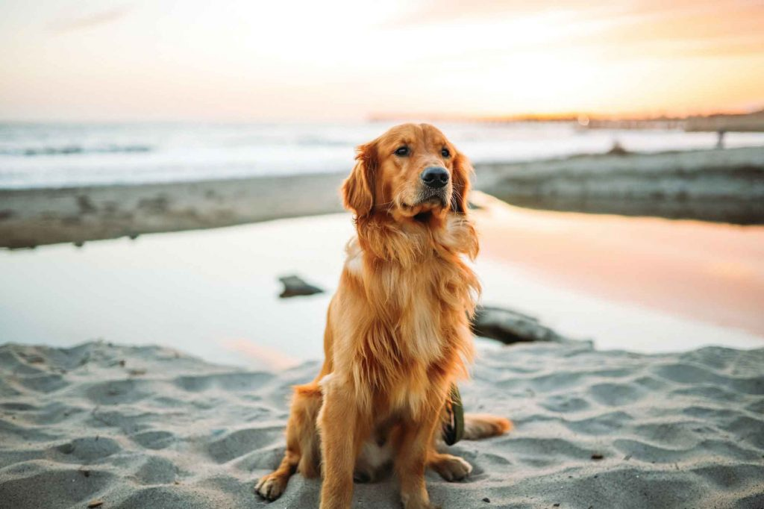

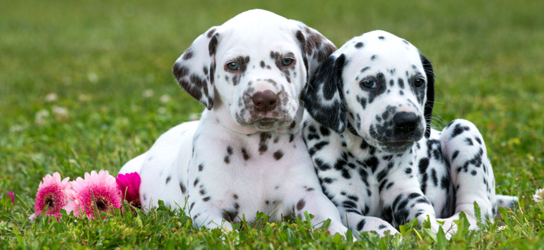
Σκύλος
O σκύλος είναι θηλαστικό ζώο.
Η καταγωγή του προέρχεται από τον κοινό λύκο. Ο σκύλος αποτελεί ένα από τα κοινότερα κατοικίδια ζώα.
Η σχέση του με τον άνθρωπο χρονολογείται από τα πολύ παλιά χρόνια.

Slide 3

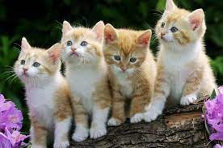
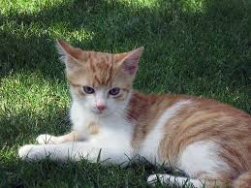
Γάτα
Η γάτα είναι ζώο που ανήκει στην οικογένεια των Αιλουροειδών.
Πρόκειται για ένα από τα δημοφιλέστερα κατοικίδια ζώα και ίσως το μοναδικό οικόσιτο αιλουροειδές. Ζει στο περιβάλλον του ανθρώπου εδώ και τουλάχιστον 9.500 χρόνια.^{[2][3]}
Δεινός θηρευτής, η γάτα κυνηγά πάνω από 1.000 είδη ζώων για τροφή.

Slide 4

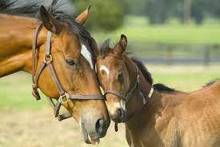
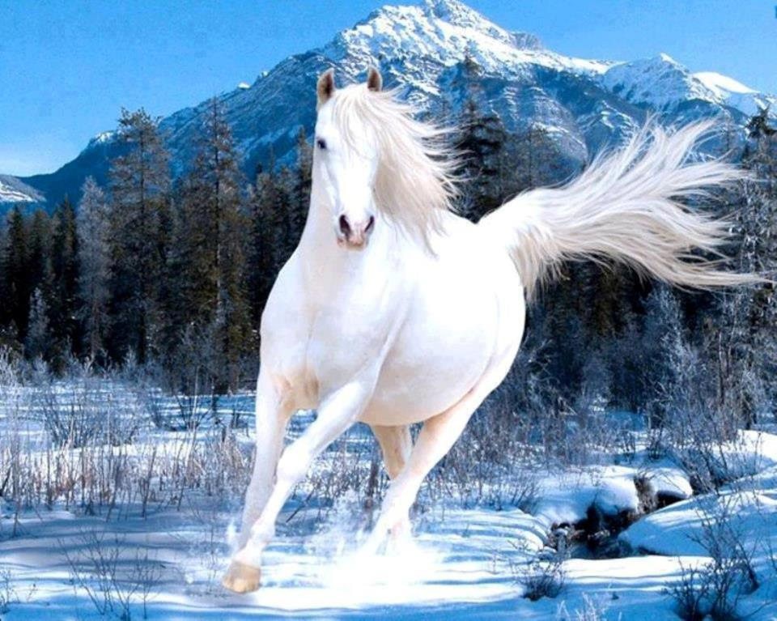
Άλογο
Το άλογο ή ίππος, ποιητικά άτι είναι τετράποδο περισσοδάκτυλο θηλαστικό της οικογένειας των ιππιδών.
Χρησιμοποιήθηκε από την αρχαιότητα ως μέσο μετακίνησης και αποτέλεσε βασική κινητήρια δύναμη των αμαξών αλλά και χρήσιμο εργαλείο στον πόλεμο όπως και σε αθλητικούς αγώνες.

Slide 5

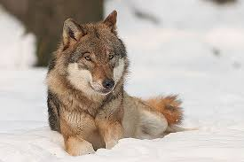
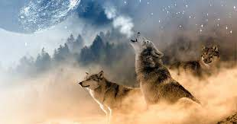
Λύκος
Ο Γκρίζος λύκος (κοινά αναφερόμενος ως λύκος) είναι σαρκοφάγο θηλαστικό της οικογενείας των Κυνιδών, της οποίας αποτελεί το μεγαλύτερο και ισχυρότερο μέλος. Απαντά σε εκτεταμένες περιοχές του Βορείου ημισφαιρίου, κυρίως όμως στα μεγάλα γεωγραφικά πλάτη του (εξαιρούνται τα διακριτά υποείδη σκύλος και ντίνγκο).
Η επιστημονική ονομασία του είδους είναι Canis lupus και περιλαμβάνει 36-40 υποείδη, αναλόγως του ταξινομικού φορέα.

Slide 6

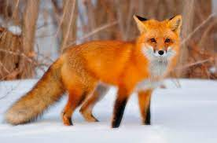
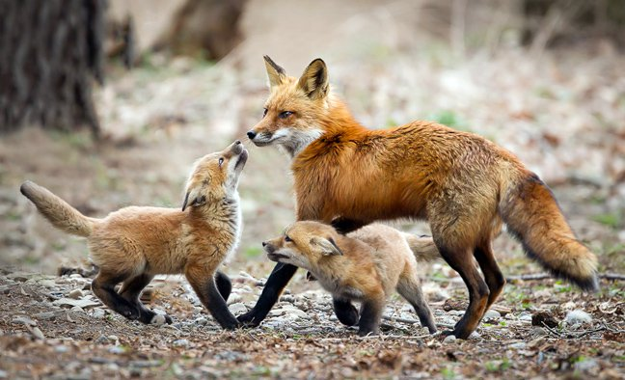
Αλεπού
Η αλεπού είναι γένος θηλαστικών, που ανήκει στην οικογένεια Κυνίδες. Το πιο γνωστό είδος είναι η Κόκκινη αλεπού , της οποίας το τρίχωμα είναι κοκκινωπό, με μαυριδερά το πίσω μέρος των αυτιών της και το μπροστινό μέρος των ποδιών της, ενώ το άκρο της ουράς της είναι πάντα λευκό.

Slide 7

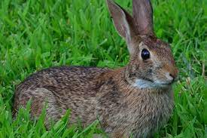
Λαγός
Ο λαγός είναι γένος φυτοφάγων θηλαστικών, το οποίο ανήκει στην οικογένεια των λαγιδών. Το μήκος του κυμαίνεται από τα 50 εκ. στα 75 εκ. Το βάρος του φτάνει τα 4-6 κιλά. Το τρίχωμά του αποτελείται από κοντές τρίχες σαν μαλλί και μακριές σαν στάχυα.
Αλλάζει χρώμα ανάλογα με την εποχή και το περιβάλλον, και είναι γρήγορο και ευκίνητο ζώο. Τρέχει με 70 χιλιόμετρα την ώρα αλλά ποτέ σε ευθεία, ώστε να παραπλανεί τους διώκτες του. Μπορεί να πηδήξει πάνω από 5 μέτρα.
Κατοικεί σε ποικιλία βιότοπων, από ερήμους και εύφορες πεδιάδες και δασώδεις βουνοπλαγιές μέχρι την τάιγκα του μακρινού βορρά. Είναι μάλλον νυκτόβια ζώα, και τρέφονται με λαχανικά και τεύτλα.

Slide 8

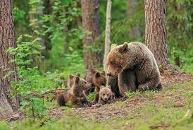
Αρκούδα
Οι Αρκούδες είναι θηλαστικά της οικογένειας των Αρκτιδών από το αρχαίο ελληνικό άρκτος, και το λατινικό ursus αντίστοιχα.
Το μήκος του σώματός της φτάνει τα 2-2,50 μ. και το ύψος στο ακρώμιο 1-1,30 μ. Το τρίχωμα είναι πυκνό σε όλο το σώμα και μπορεί να είναι μακρύτερο γύρω στο πρόσωπο, στην κοιλιά αλλά και πίσω από τα πόδια. Εκτός από όλα αυτά μπορεί η αγαπημένη τροφή των αρκούδων να είναι το μέλι.

Slide 9

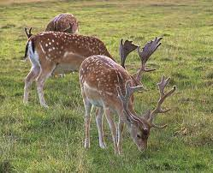
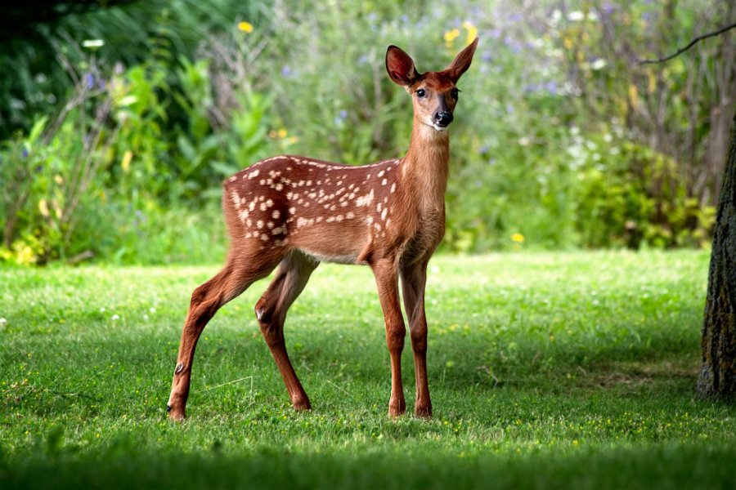
Ελάφι
To ελάφι είναι ζώο θηλαστικό, μηρυκαστικό, που ανήκει στην οικογένεια των ελαφιδών και στην τάξη των αρτιοδακτύλων. Είναι όμορφο, λεπτόσωμο, με κοντό καστανόχρωμο μαλακό τρίχωμα.
Το κεφάλι του είναι μικρό, με ρύγχος μυτερό. Έχει μεγάλα όμορφα μάτια και λεπτά ευκίνητα πόδια. Το αρσενικό έχει στο κεφάλι του κέρατα μεγάλα με διακλαδώσεις που ανανεώνονται κάθε χρόνο και μοιάζουν με φύλλα πλατιά.

Slide 10

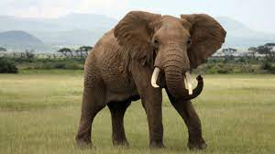
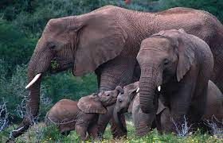
Ελέφαντας
Οι Ελέφαντες είναι μεγάλα θηλαστικά της οικογένειας των Ελεφαντιδών και της τάξεως των Προβοσκιδοειδών.
Παραδοσιακώς, αναγνωρίζονται δύο είδη, ο αφρικανικός ελέφανταςκαι ο ασιατικός ελέφανταςαν και ορισμένα στοιχεία δείχνουν ότι οι αφρικανικοί ελέφαντες της σαβάνας και οι αφρικανικοί ελέφαντες των δασών.
Οι ελέφαντες είναι διάσπαρτοι σε όλη την υποσαχάρια Αφρική, την νότια Ασία και την νοτιοανατολική Ασία.

Slide 11

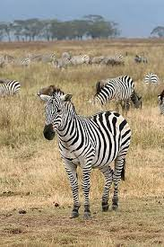
Ζέβρα
Η ζέβρα είναι περισσοδάκτυλο θηλαστικό ζώο που ανήκει στις Ιππίδες, συγγενής του αλόγου. Το συνηθέστερο είδος Ζέβρας είναι η Ζέβρα η γνήσια.
Γενικά, μοιάζει με το άλογο.
Το τρίχωμά της είναι άσπρο ή πολύ ανοιχτό κίτρινο με λεπτές μαύρες ραβδώσεις, οι οποίες υπάρχουν και πάνω στην κοντή και όρθια χαίτη της

Slide 12

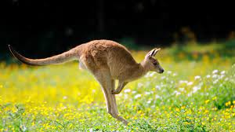
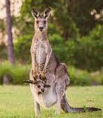
Καγκουρό
Το καγκουρό είναι μαρσιποφόρο ζώο που απαντάται στην Αυστραλία και τη Νέα Γουινέα. Ανήκουν στην οικογένεια των μακρόποδων, που περιλαμβάνει 63 είδη καγκουρό.
Αποτελεί συμβολικό ζωο για την Αυστραλία και εμφανίζεται στο εθνόσημο αυτής της χώρας. Είναι επίσης ένας από τους πιο σημαντικούς εκπροσώπους της αυστραλιανής πανίδας.
Ο πρώτος Ευρωπαίος που είδε καγκουρό ήταν ο Ολλανδός ναυτικός Φραντσίσκο Πέλσαρτ, το 1629, όταν το πλοίο του ναυάγησε στην ακτή της Αυστραλίας.

Slide 13

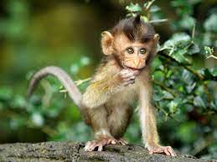
Μαϊμού
Μαϊμού ονομάζεται κάθε κερκοπιθηκιδές ή πλατύρρινο πρωτεύον. Όλα τα πρωτεύοντα που δεν είναι προσιμιίδες ή πίθηκοι, είναι μαϊμούδες. Σήμερα υπάρχουν 264 γνωστά σωζόμενα είδη μαϊμούδων και αντιπροσωπεύουν δύο από τις τρεις ομάδες των σιμιίδων πρωτευόντων (η τρίτη ομάδα αποτελείται από τα 22 είδη πιθήκων). Οι μαϊμούδες γενικά θεωρούνται νοήμονα ζώα και, σε αντίθεση με τους πιθήκους, οι μαϊμούδες έχουν ουρές.

Slide 14

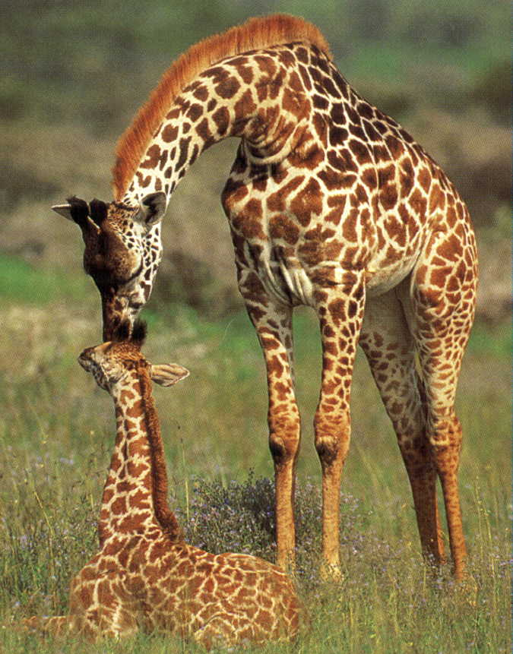
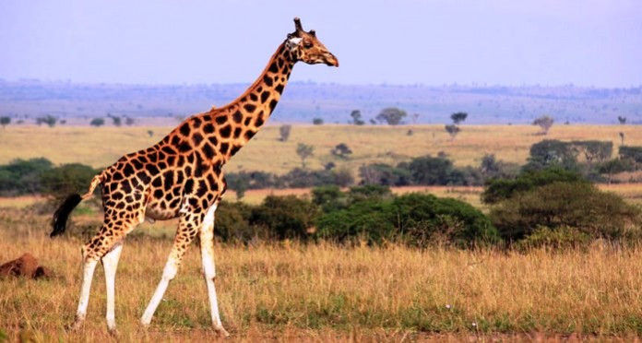
Καμηλοπάρδαλη
Η καμηλοπάρδαλη είναι το ψηλότερο ζώο στον κόσμο. Ανήκει στην τάξη των Αρτιοδάκτυλων, στο οποίο ανήκει ένα μόνο είδος, η Καμηλοπάρδαλη η καμηλοπάρδαλις είναι επίσης γνωστή ως Καμηλοπάρδαλις η κοινή.
Το εν λόγω είδος έχει αρκετές ποικιλίες και ζει σε αγέλες θηλυκών με τα μικρά τους, τα οποία έχουν ένα αρσενικό για αρχηγό.

Slide 15

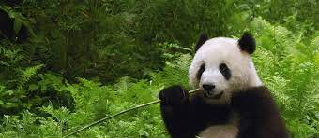
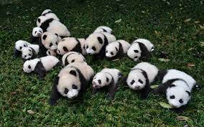
Πάντα
Το πάντα, η αιλουρόποδη αρκούδα γνωστό επίσης ως το γιγαντιαίο πάντα, είναι αρκούδα που απαντάται στην κεντροδυτική και νοτιοδυτική Κίνα.
Αναγνωρίζεται εύκολα από τις μεγάλες, χαρακτηριστικές μαύρες κηλίδες γύρω από τα μάτια του, τα αφτιά του, και κατά μήκος του στρόγγυλου σώματός του. Αν και κατατάσσεται στην τάξη των Σαρκοφάγων τρέφεται κατά 99% με μπαμπού.

Slide 16

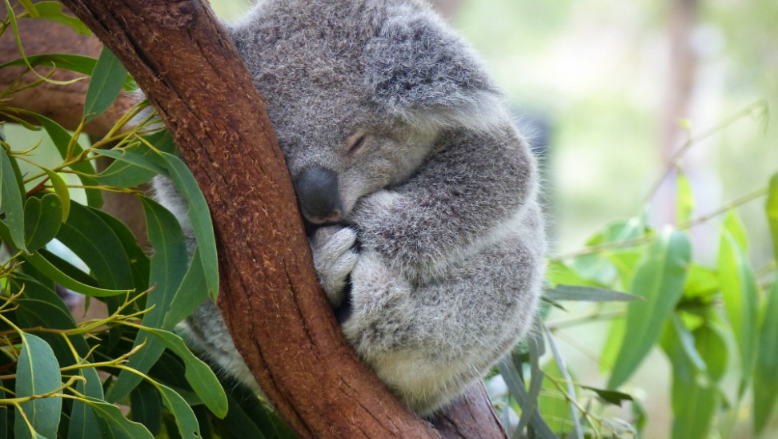
Κοάλα
Το κοάλα είναι μαρσιποφόρο φυτοφάγο ζώο που ζει στην Αυστραλία, μόνος εκπρόσωπος της οικογένειας φασκολαρκτίδες.
Το κοάλα απαντάται σε ολόκληρη την ανατολική ακτή της Αυστραλίας, από την Αδελαΐδα μέχρι το νότιο τμήμα της χερσονήσου Κέιπ Γιορκ, και στην ενδοχώρα σε βάθος που εξαρτάται από την παρουσία βροχών που μπορούν να συντηρήσουν δάση ευκαλύπτου, τα φύλλα του οποίου αποτελούν και την αποκλειστική τροφή του.
Τα κοάλα της νότιας Αυστραλίας εξοντώθηκαν σε μεγάλη κλίμακα στις αρχές του 20ου αιώνα, αλλά ο πληθυσμός του είδους ανανεώθηκε σε κάποιο βαθμό. Σήμερα τα κοάλα είναι σχεδόν απειλούμενο είδος.

Slide 17

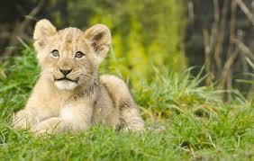
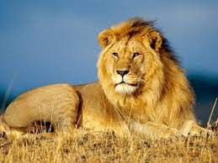
Λιοντάρι
Το λιοντάρι ανήκει στο γένος Panthera της οικογένειας των Αιλουροειδών. Καθώς κάποια αρσενικά υπερβαίνουν τα 250 κιλά σε βάρος είναι το μεγαλύτερο αιλουροειδές μαζί με την τίγρη που υπάρχει σήμερα (Το λιοντάρι διαθέτει το υψηλότερο, ενώ αντίστοιχα η τίγρης το μακρύτερο μήκος σώματος).

Slide 18

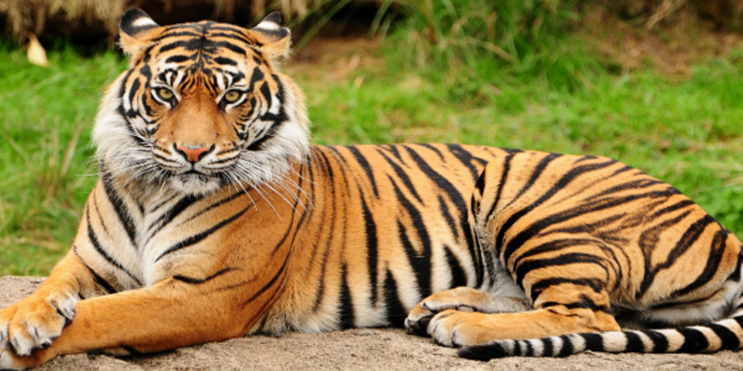
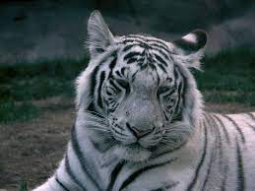
Τίγρης
Ο τίγρης είναι σαρκοφάγο θηλαστικό της οικογενείας των αιλουριδών, της οποίας αποτελεί το βαρύτερο μέλος.
Το είδος έχει την επιστημονική ονομασία Panthera tigris, απαντά αποκλειστικά στην ασιατική ήπειρο και διακρίνεται σε 9 υποείδη, από τα οποία τα 3 θεωρούνται εξαφανισμένα

Slide 19

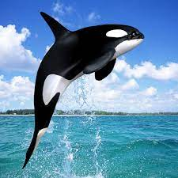
Φάλαινα
Η φάλαινα είναι κητώδες, δηλαδή θαλάσσιο θηλαστικό. Η κοινή ονομασία φάλαινα περιλαμβάνει τα θηλαστικά που ανήκουν στις οικογένειες Φαλαινίδες, Φαλαινοπτερίδες και Φυσητηρίδες. Τα πιο χαρακτηριστικά είδη ανήκουν στην οικογένεια Φαλαινίδες. Παρά το γεγονός ότι έχουν την ανατομία και τα γνωρίσματα των θηλαστικών, η μορφή τους είναι αυτή του ψαριού (σε καμία περίπτωση ωστόσο δεν θεωρούνται ψάρια).

Slide 20

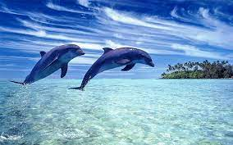
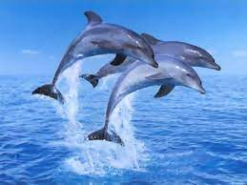
Δελφίνι
Τα δελφίνια είναι θαλάσσια θηλαστικά, που ανήκουν στην ίδια οικογένεια με τις φάλαινες. Υπάρχουν περίπου 18 γένη δελφινιών και 40 είδη.
Η ονομασία αναφέρεται κυρίως στα "γνήσια δελφίνια" της υπο-οικογένειας των Δελφινιδών, που όμως επεκτείνεται και σε άλλα είδη όπως αυτά της οικογένειας των Πλατανιστιδών και των Στενιδών.

Slide 21

Σας ευχαριστούμε για την παρακολούθηση…
Πέρσα-Στέλλα

